Slide 1

Projet
Gestion Intégrée des Recettes
GiR
État d’avancement du palier 2 : Recettes avec Prise en charge
Rabat, le 1er Août 2012

Slide 2
Agenda
Rappel : GiR cible ;
Palier 2 en 4 lots ;
Réalisation des fonctionnalités du Lot1;
Déploiement du Lot1 ;
Planification de reste à faire des 3 lots du palier 2

Slide 3
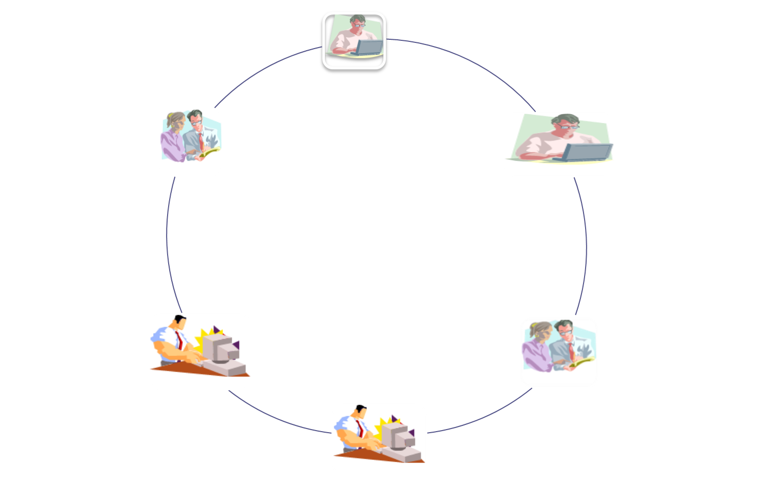







GiR Cible : Vue d’ensemble
CNT
10 TMs
UCR
Système GIR
Systèmes
partenaires
Systèmes TGR
Palier1 : Recettes au comptant
. MET
. DGI
. D Domaine
. D Budget
. DGCL
PCE
GiD
CFCL
Portail
@ujour
Interfaçage
Palier2 : Recettes avec PEC
Interfaçage
Palier3 : Intégration ordonnateur
50 TPs
140 TC-RC-PER-RC
169 Perceptions

Slide 4
Palier 2 en 4 lots :
Lot1 : Gestion individuelle des créances et les actes de recouvrements (PEC, rattachement, recouvrement à l’amiable, diligences de recouvrement) ;
Lot2 : Traitement de masse (Outil : Spring Batch) ;
Lot3 : Migration des données de l’ancien système de la perception et des SG ;
Lot4 : Interfaçage avec les systèmes de la TGR et des partenaires.

Slide 5
Fonctionnalités réalisées du palier 2 - Lot1 :
Prise en charge des créances avec PEC ;
Encaissement des recettes ;
Annulation d'encaissement de créances avec PEC;
Contrainte extérieure (Délégation de la Prise en charge ) ;
Gestion des Commandements ;
Gestion des derniers avis sans frais (DASF) individuel ;
Envoi des DASFs industrialisés ;
Gestion des ATDs - individuels ;
Propositions en non valeur – individuelle ;
Admission en non valeur – individuelle ;
Opérations d’ordre : (Titres d’annulation , Dégrèvement, Réduction et Remise gracieuse) ;
Gestion des consignations et des déconsignations ;
Éditions : Modèle 13 , Situation globale et nominative des RAR.

Slide 6
Déploiement du palier 2 - lot1 :
Déploiement pour la nature de recettes : Ordre des recettes ;
Acteurs concernés : Tous les comptables de la TGR (TM,TP, TC, CNT, Perceptions) ;
Démarrage avec les nouveaux ordres de recettes ;
Passif des ordres de recettes : lancement de l’opération de l’assainissement avant prise en charge au niveau de système GIR.
Échéances :
    Formation des formateurs et des utilisateurs : A partir de 6 Août 2012;
    Déploiement dans des sites pilotes : 13 Août 2012
    (Rabat, Salé , Kénitra, Temara);
    Élaboration du guide utilisateur : 30 Août 2012
    Généralisation du déploiement : 15 Septembre 2012

Slide 7

planification des restes à faire du palier2 :
Palier 2 - Lot4 :
- Interfaçage avec les systèmes de la TGR et des partenaires
Novembre et décembre 2012
Palier 2 - Lot3 : Migration des données de l’ancien système de la perception et des SGs
Septembre et Octobre 2012
Palier 2 - Lot2 : Traitement de masse
Octobre 2012
Plaier 2 - Lot1 : Gestion individuelle des actes
En cours ,Déploiement prévu le
15 septembre 2012

Slide 8
  Merci pour votre attention

